Slide 1


Výsledky 1. výzvy
Praha, 31. března 2016
Alice Štollová Kovandová

Slide 2
Přehled
22. červen – 31. červenec 2015 – první výzva programu
Alokace – 107,5 mil. EUR
Jednokolová výzva
Předloženo celkem – 261 projektů - strategické hodnocení – 175 – operativní hodnocení - 67 – všechny projekty hodnoceny nad 3 (strategické hodnocení) - doporučeno ke schválení a schváleno - 64
Hodnocení probíhalo ve dvou kolech:
1. Kontrola způsobilosti
2. Kvalitativní hodnocení
  Strategické hodnocení
  Operativní hodnocení
  projekty byly hodnoceny 0-5 body, projekty, které získaly alespoň 3 body byly doporučeny ke schválení JS

Slide 3
Výsledky 1. výzvy
CELKEM
S CZ účastí
261
Předloženo
67
Doporučeno pro operativní hodnocení
64
Schváleno
175
Způsobilé
41
Předloženo (7 CZ LP)
11
Doporučeno pro operativní hodnocení
11
Schváleno (1 CZ LP)
27
Způsobilé (3 CZ LP)
11 schválených projektů - alokace pro CZ LP/PP 1,6 mil EUR
64 schválených projektů v celkové výši 99,1 mil EUR

Slide 4
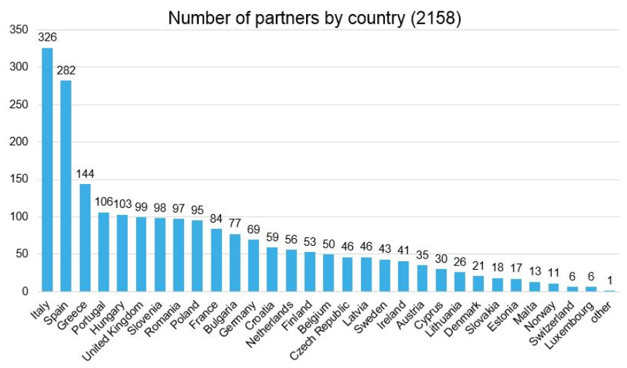
Statistika 1. výzvy
Počty žadatelů v předložených žádostech podle států

Slide 5
Vedoucí partneři podle států
Počet předložených žádostí/ počet nezpůsobilých žádostí podle států vedoucích partnerů
IT = 23% z předložených žádostí
ES = 16% z předložených žádostí

Slide 6
Důvody nezpůsobilosti
Celkový počet žádostí nesplňující jednotlivá kritéria způsobilosti
Z 261 žádostí bylo 86 nezpůsobilých = 1/3 VŠECH ŽÁDOSTÍ

Slide 7
Výsledky 1. výzvy - priority

Slide 8
Výsledky 1. výzvy – projekty s CZ účastí
Z 64 schválených projektů je 11 s CZ účastí

Slide 9
Schválené projekty s CZ účastí:
Celkem 11 projektů
12 P, z toho 1 LP
Nejvíce zastoupen Moravskoslezský kraj
Počet partnerů mezi 7 – 13
Většinou veřejnoprávní subjekty, soukromý neziskový uspěl pouze jeden

Slide 10
Vybrané projekty – s CZ partnerem
RESET – RESearch centres od Excellence in the Textile sector
CLUTEX – klastr technické textilie, Liberecký kraj - soukromý subjekt
Počet partnerů: 10, CZ - Partner
Projekt zaměřen na výzkum a vývoj nových inovativních technologií, zavádění osvědčených postupů a předávání zkušeností
Udržitelnost – vývoj výrobních procesů a produktů, zlepšení recyklace a snížení likvidace odpadů, snížení úspory vody a energie, snižování dopadu chemických látek používaných v tomto odvětví na životní prostředí
Podpora využívání přírodních vláken a lokálních surovin

Slide 11
Vybrané projekty – CZ Lead Partner
HoCare – Delivery of Innovative solutions for Home Care by strengthening quadruple-helix cooperation in regional innovation chains
RERA a.s., regionální rozvojová agentura jižních Čech, jihočeský kraj, veřejnoprávní subjekt
Počet partnerů – 8, CZ – Lead Partner
Projekt zaměřen na stárnutí populace a s tím související potřebu domácí péče – nové pracovní příležitosti
Cílem projektu je zvýšit dostupnost domácí péče
Organizace mezinárodních vzdělávacích seminářů
Nové inovativní postupy a následné využití poznatků

Slide 12
Děkuji za pozornost!
Alice Štollová Kovandová
Odbor evropské územní spolupráce
Ministerstvo pro místní rozvoj
Praha 1, Letenská 3
E-mail: alice.stollova@mmr.cz
www.dotaceEU.cz
www.interregeurope.eu

Slide 13
Nejčastější chyby
Příliš široké zaměření projektu
Nedostatečně popsána kapacita partnerů ovlivnit politický nástroj, na který se zaměřují
Chybí odkazy na projekty a iniciativy, které se v minulosti v dané oblasti realizovaly – přidaná hodnota projektu
Do projektu nejsou zapojení přímo/nepřímo ŘO programů strukturálních fondů
Není prokázána relevance partnera pro dané téma – špatné partnerství
Nekonzistentnost údajů v jednotlivých částech žádosti
Nevyrovnané geografické rozložení partnerů
Nevyrovnaný rozpočet mezi partnery
Nadsazení/podcenění hodnot povinných indikátorů
Hlavním cílem projektu není výměna zkušeností a učení se na politické úrovni

